Slide 1
Причины и условия возникновения пожаров и гибели людей от них. Основные требования по обеспечению пожарной безопасности жилых домов и квартир граждан

Slide 3
83,2% пожаров - в жилом секторе

Slide 4
Основные причины пожаров

Slide 5
Основные причины гибели людей от пожаров

Slide 8
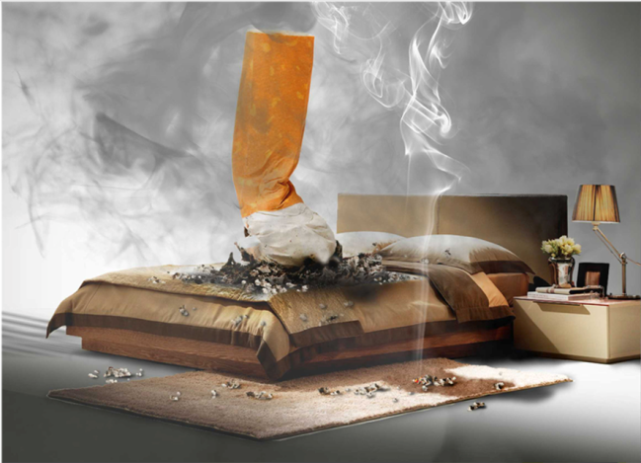
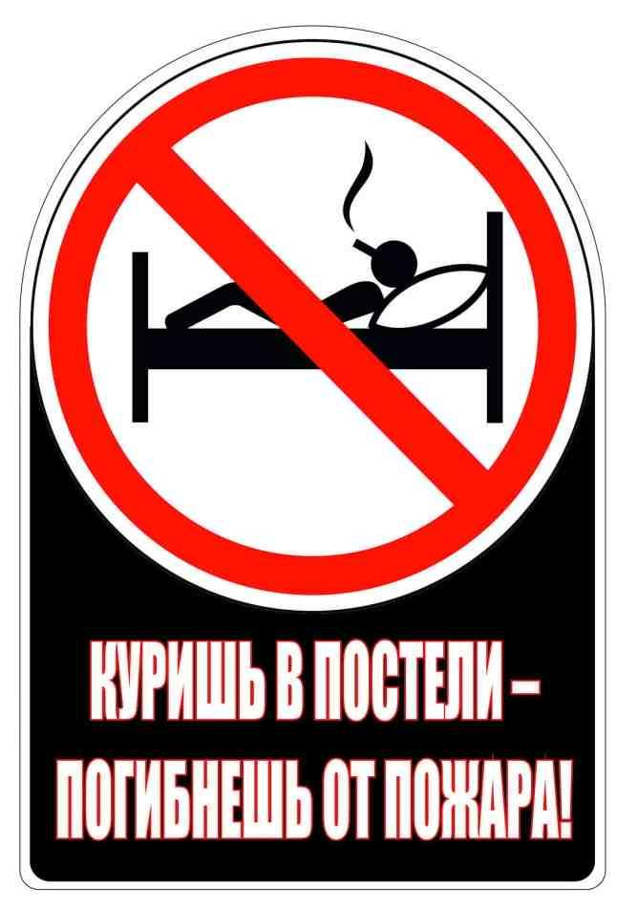
90% погибших от пожаров людей КУРИЛИ В ПОСТЕЛИ
Тлеющий окурок сигареты, попадая на постельные принадлежности, через считанные минуты становится причиной пожара.
Смертельную дозу угарного газа человек получает через 2-3 вдоха.
МЧС Беларуси
помощь рядом

Slide 9
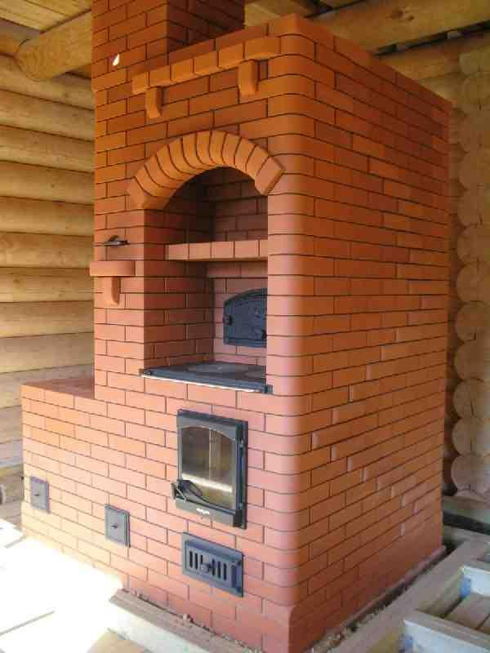
БЕЗОПАСНОСТЬ ПЕЧНОГО ОТОПЛЕНИЯ
Между стенками печи и деревянными конструкциями должен оставаться воздушный промежуток размером не менее 10 см – отступка.
Печь и дымовая труба в местах соединения с деревянными перекрытиями должны иметь утолщения кирпичной кладки не менее 38 см – разделку.
Чтобы своевременно обнаружить появление трещин, дымоход должен быть побелен. Не реже одного раза в месяц дымоход необходимо очищать от сажи.
Следует предусмотреть защиту пола у топки печи негорючим материалом размером 50х70см.
Топить печь рекомендуется 2-3 раза в день не более 1,5ч, чтобы избежать перекала. Топку прекращайте за 2 часа до сна – дрова успеют перегореть и можно будет закрыть дымоход.
Не используйте для растопки горючие жидкости. Не оставляйте открытыми топочные дверцы и топящуюся печь без присмотра.
МЧС Беларуси
помощь рядом

Slide 10
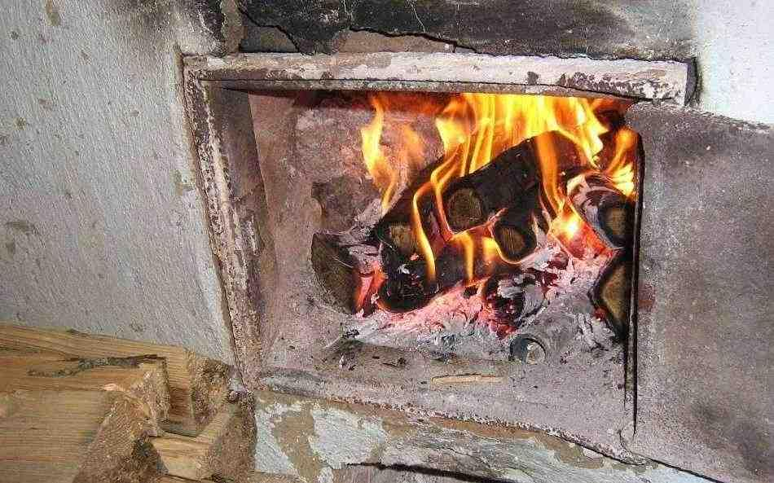
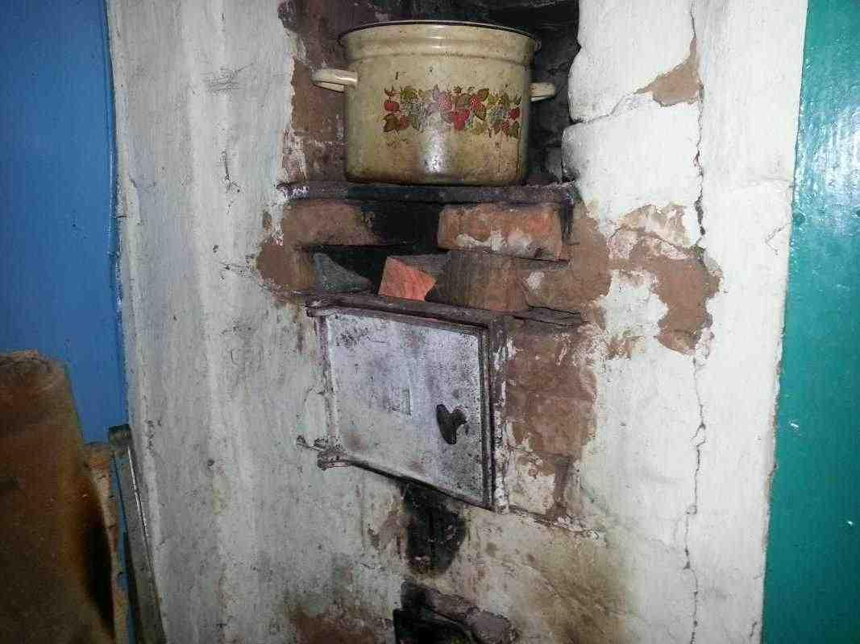
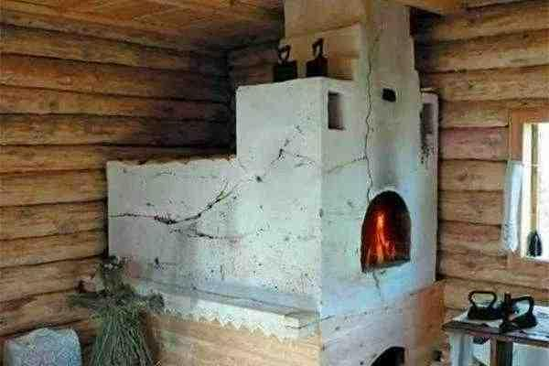
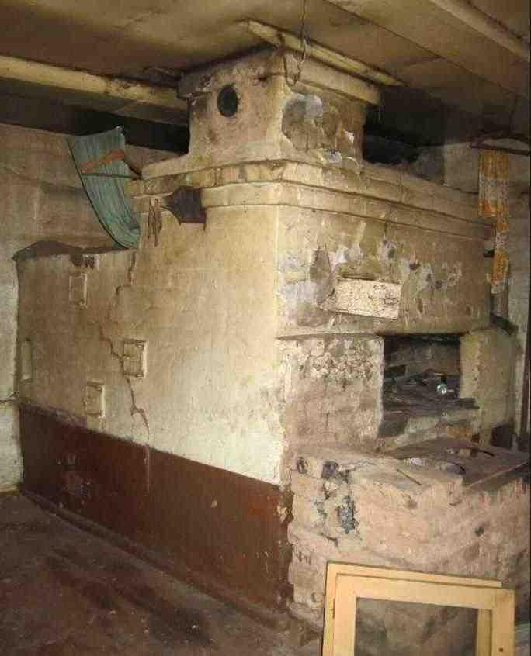

Slide 11
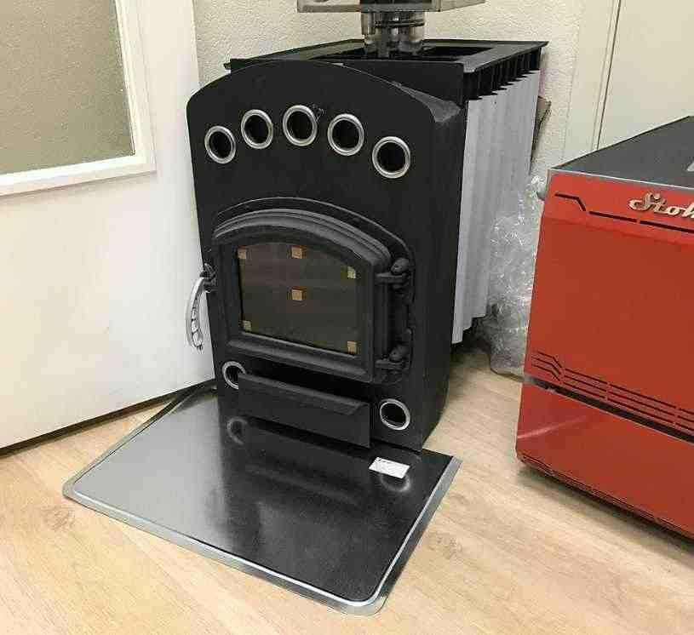
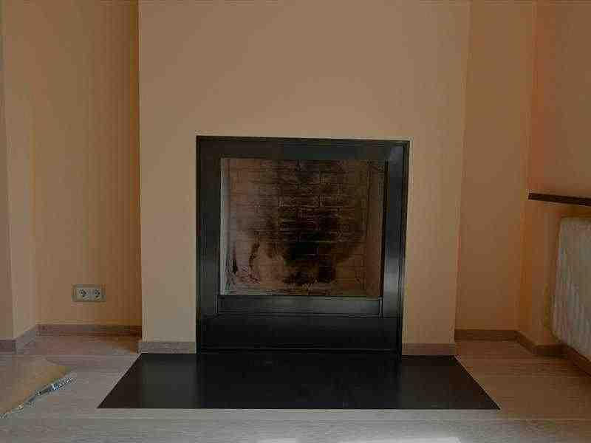
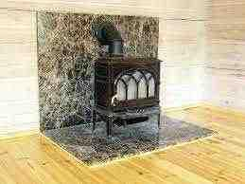
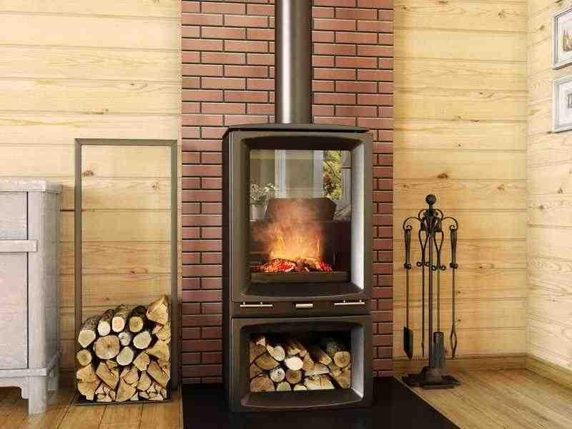

Slide 12
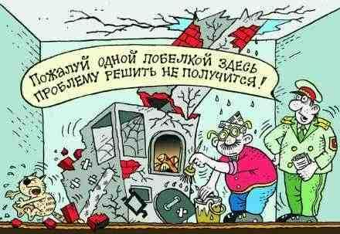

Slide 13
Требования к эксплуатации теплогенерирующих аппаратов и отопительных приборов, печей изложены в «Правилах пожарной безопасности для жилых домов, строений и сооружений, расположенных на придомовой территории, садовых домиков, хозяйственных строений и сооружений, расположенных на земельном участке, предоставленным для ведения коллективного садоводства, дач, хозяйственных строений и сооружений, расположенных на земельном участке, предоставленном для дачного строительства», утвержденных постановлением Министерства по чрезвычайным ситуациям Республики Беларусь от 25.03.2020 № 13.

Slide 16
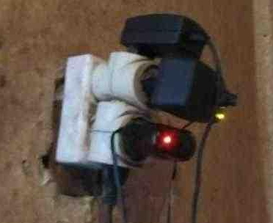
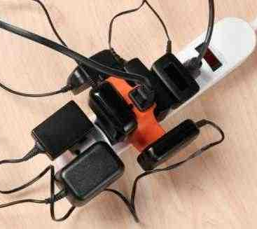
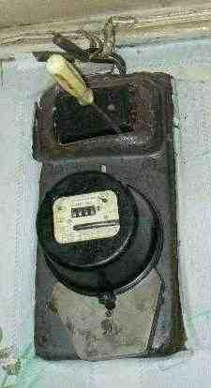
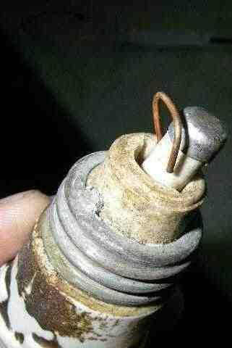
БЕЗОПАСНОСТЬ ЭКСПЛУАТАЦИИ ЭЛЕКТРООБОРУДОВАНИЯ
Запрещается
Перегружать электрические сети, эксплуатировать провода и кабели с поврежденной изоляцией.
Применять в аппаратах защиты электросетей некалиброванные плавкие вставки (скрутки, проволоки, «жучки»).
Пользоваться самодельными и неисправными электронагревательными приборами, оставлять включенные электроприборы без присмотра.
Пользоваться электроприборами
во время грозы.
МЧС Беларуси
помощь рядом

Slide 17
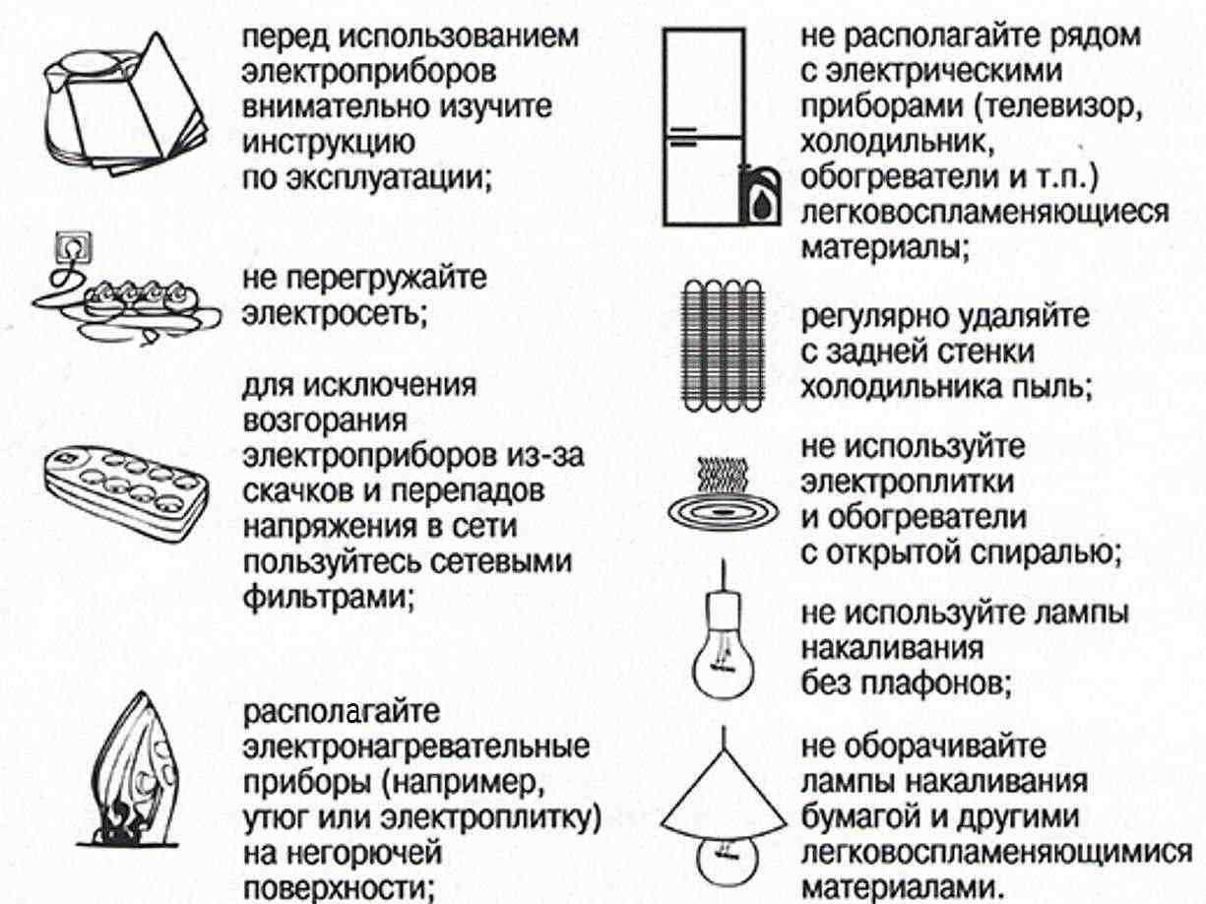
БЕЗОПАСНОСТЬ ЭКСПЛУАТАЦИИ ЭЛЕКТРООБОРУДОВАНИЯ
Перед использованием электроприборов внимательно изучите инструкцию по эксплуатации.
Электросети должны быть оборудованы автоматическими устройствами защиты (автоматические выключатели и предохранители).
Регулярно удаляйте с задней стенки холодильника и телевизора накопившуюся пыль.
Рекомендации
МЧС Беларуси
помощь рядом

Slide 18
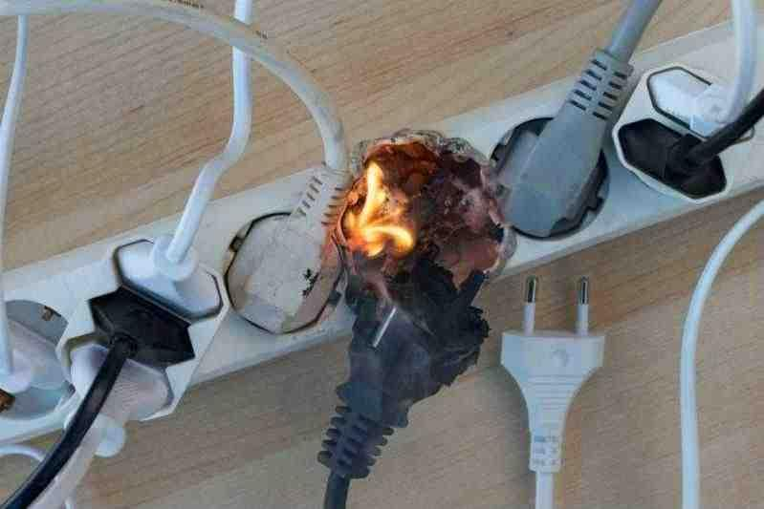
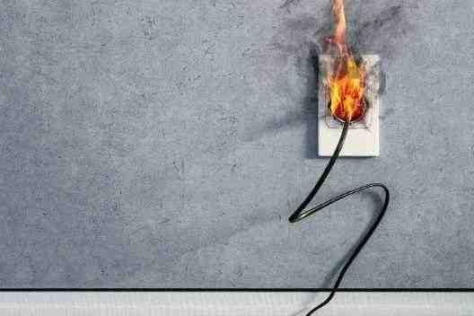
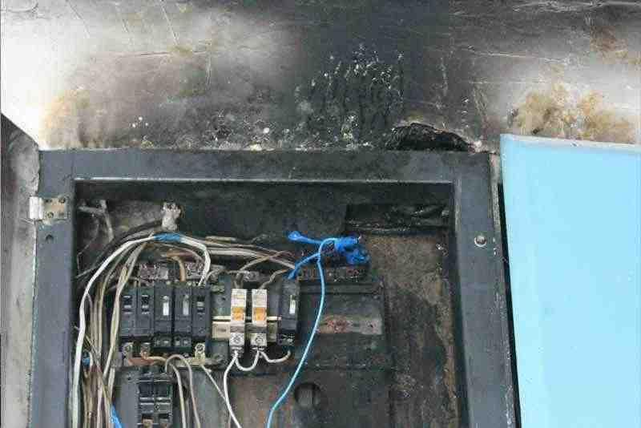
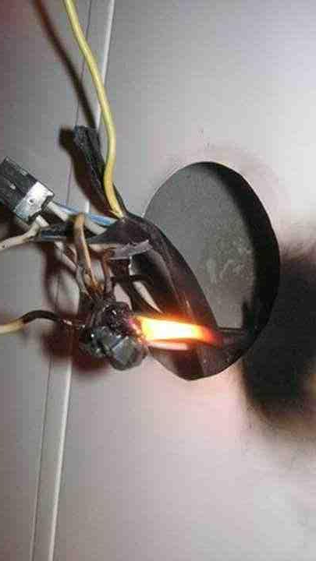

Slide 19
Более 200 пожаров ежегодно происходят по причине ДЕТСКОЙ ШАЛОСТИ С ОГНЕМ
ЗАПРЕЩАЕТСЯ
В соответствии со
ст.159 УК
оставление детей в опасности является уголовно наказуемым деянием
Оставлять спички и зажигалки в доступных для детей местах.
Разрешать детям пользоваться самостоятельно газовыми и электрическими приборами.
Поручать детям следить за топящимися печами
Детская шалость с огнем является одной из самых ужасных причин возникновения пожаров. По этой причине погибает около 80% детей и, как правило, в эти моменты дети находятся без присмотра взрослых.
МЧС Беларуси
помощь рядом

Slide 20
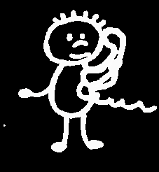
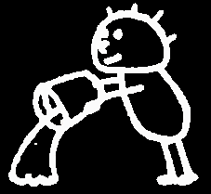
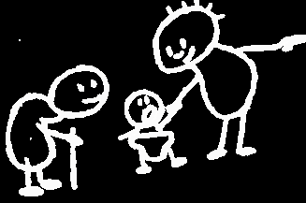
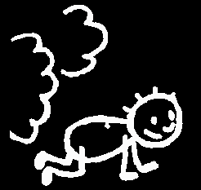
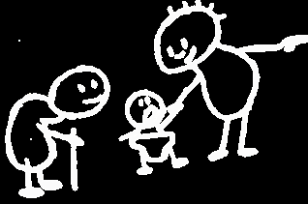
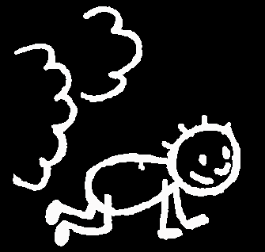
5 шагов спасения
Звоните 101
Попытайтесь потушить самостоятельно
Выведите детей и пожилых людей
Плотно закройте окна и двери
Покиньте помещение ползком, дышите через мокрую ткань
МЧС Беларуси
помощь рядом

Slide 21
ЧТО НЕЛЬЗЯ делать
при пожаре в доме (квартире)
1
Бороться с пламенем развившегося пожара самостоятельно, не вызвав пожарных
2
Пытаться выйти через задымленный коридор или лестницу
3
Опускаться по водосточным трубам и стоякам, прыгать из окна
4
Открывать окна
5
ПАНИКОВАТЬ
МЧС Беларуси
помощь рядом

Slide 22
Автономный пожарный АПИ ИЗВЕЩАТЕЛЬ
Принцип работы извещателя:
С помощью чувствительных элементов прибор реагирует даже на малейшую концентрацию дыма.
АПИ подает звуковой сигнал, способный разбудить даже спящего человека
Позволяет обнаружить опасность в кратчайшие сроки и принять все возможные меры по защите семьи и имущества от пожара.
МЧС Беларуси
помощь рядом

Slide 23
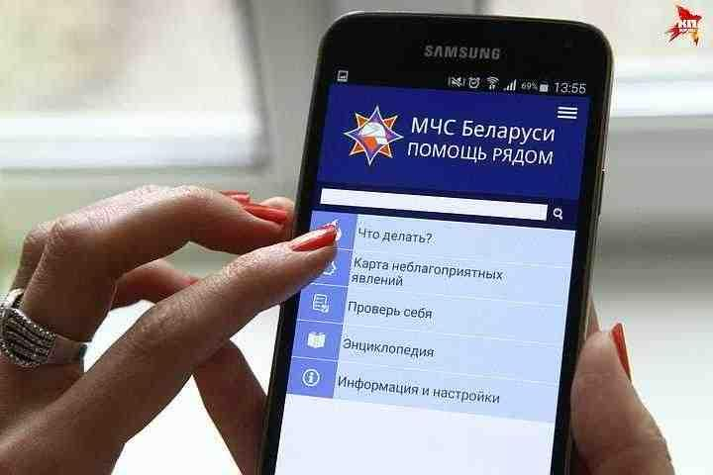
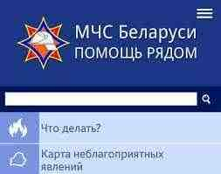
Мобильное приложение
«МЧС Беларуси: помощь рядом»
Мобильное приложение МЧС
В разделе «Что делать?» собраны около 50-ти тем
Создатели встроили в программу оповещение о неблагоприятных и опасных явлениях, основанное на штормовых предупреждениях Гидрометеоцентра.
Возможность не только соединения с МЧС, но и отправки СМС или звонков на заданный номер, например, врачу или родным.
На карте помимо явлений и регионов, где они ожидаются, будут доступны рекомендации спасателей – как вести себя в таких обстоятельствах.
В случае масштабной ЧС природного характера администратор включит для пользователей дополнительный раздел «Сообщить о ЧС».
Новости МЧС на сайте 112.by
МЧС Беларуси
помощь рядом

Slide 24
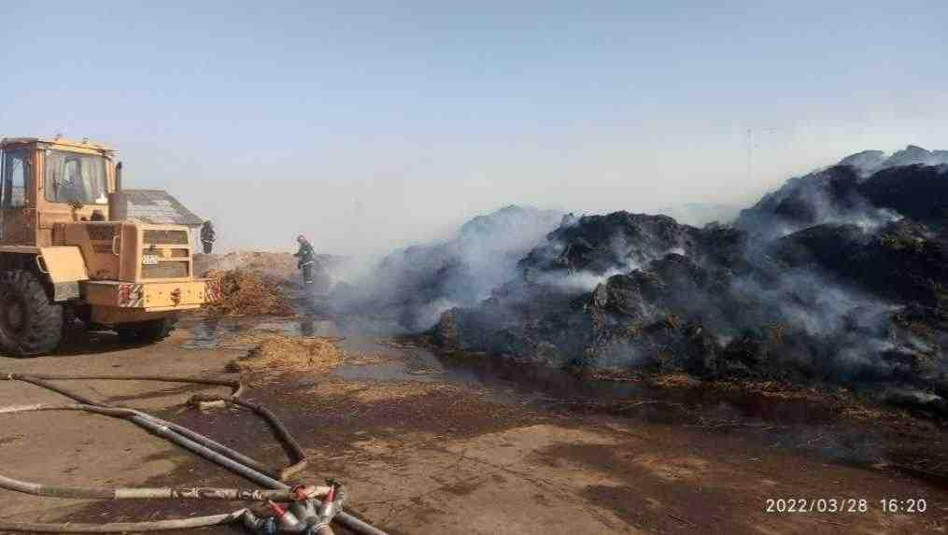
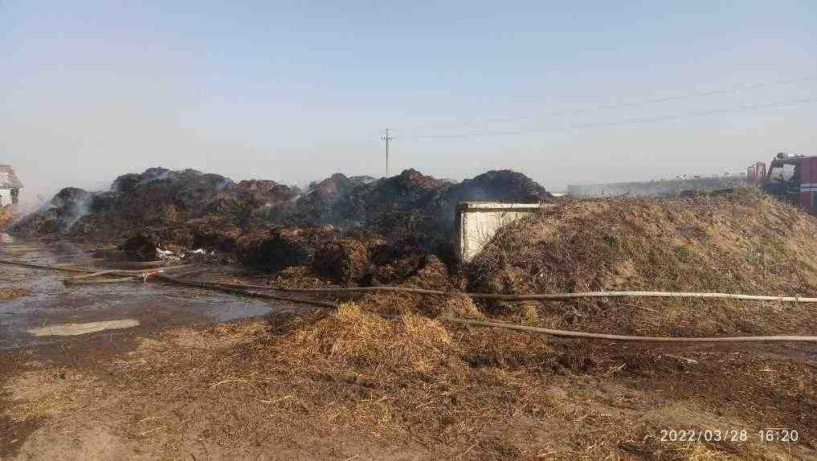
Пожар на сельскохозяйственном объекте
28 марта в Солигорском районе произошло загорание соломы на территории МТФ ОАО «Краснодворцы». По прибытии к месту вызова было установлено, что горит солома отдельными очагами на площади 250 кв.м на открытой территории МТФ. До прибытия подразделений тушение загорания не проводилось. Солома использовалась для подстила скоту. Пожар происходил на расстоянии 5 метров от здания МТФ. В результате пожара огнем повреждена солома на площади 250 кв. метров. Причина пожара устанавливается. Рассматриваемая версия – неосторожное обращение с огнем, виновные лица устанавливаются.

Slide 25
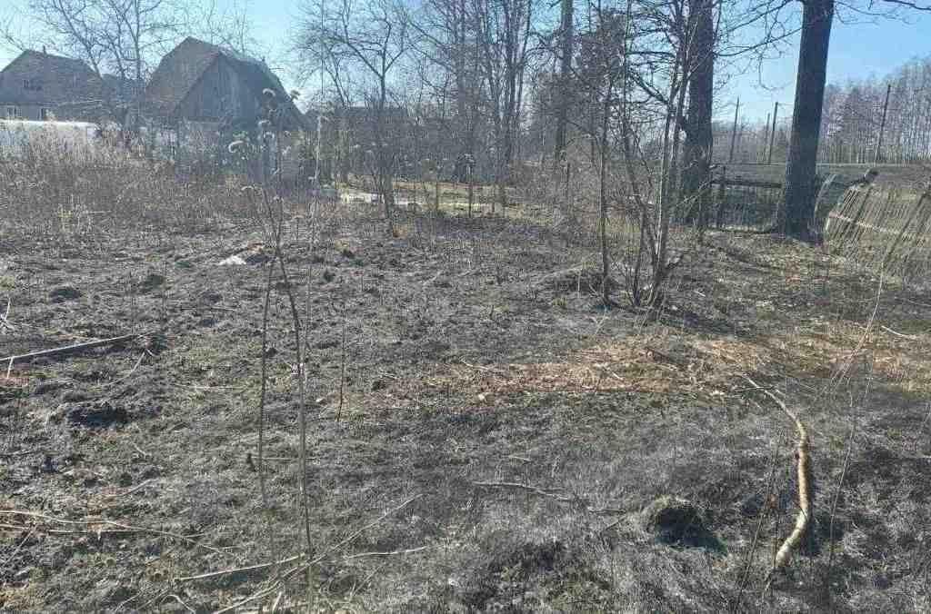
В этом году из-за выжигания сухой растительности в Минской области погибло 2 человека, 3 – получили ожоги.
Один из последних случаев произошел днем 19 марта в Борисовском районе. По предварительной информации, 60-летний житель Борисова приехал на дачу и решил навести там порядок. На соседнем заброшенном участке он жег сухую траву и мусор. В последующем вблизи костра спасателями было обнаружено обугленное тело погибшего.
МЧС Беларуси
помощь рядом

Slide 26
На придомовой территории, земельных участках, предоставленных для ведения коллективного садоводства или дачного строительства, не допускается выжигание сухой растительности на корню.
ВАЖНО!!!
МЧС за безопасные дачи
Разводить костры следует при условии обеспечения непрерывного контроля за процессом горения и тления.
Места для разведения костров должны быть очищены от горючих веществ и материалов, сухой растительности и обеспечены средствами тушения.
Процесс горения и тления должен осуществляться таким образом, чтобы пламя и искры не попадали на горючие элементы зданий, хозяйственных строений и сооружений, на хранящиеся горючие вещества и материалы.
За разжигание костров в запрещенных местах возможна как административная, так и уголовная ответственность.
По окончании процесса горения остатки горящих (тлеющих) материалов должны быть потушены до полного прекращения тления.
МЧС Беларуси
помощь рядом

Slide 27
Пожарно-профилактическая работа
Органами и подразделениями по чрезвычайным ситуациям проведены смотры противопожарного состояния более 58 тыс. домовладений (квартир) граждан.
Смотровыми комиссиями, в состав которых включены представители всех заинтересованных субъектов профилактики, проведены обследования более 98 тыс. домовладений (квартир) граждан.
В рамках проводимых профилактических мероприятий отдельное внимание уделено противопожарному состоянию домовладений и квартир граждан, нуждающихся в дополнительной социальной защите (одинокие, одиноко проживающие престарелые граждане, инвалиды, ветераны и участники ВОВ, многодетные семьи, семьи, в которых дети признаны находящимися в социально опасном положении).

Slide 28
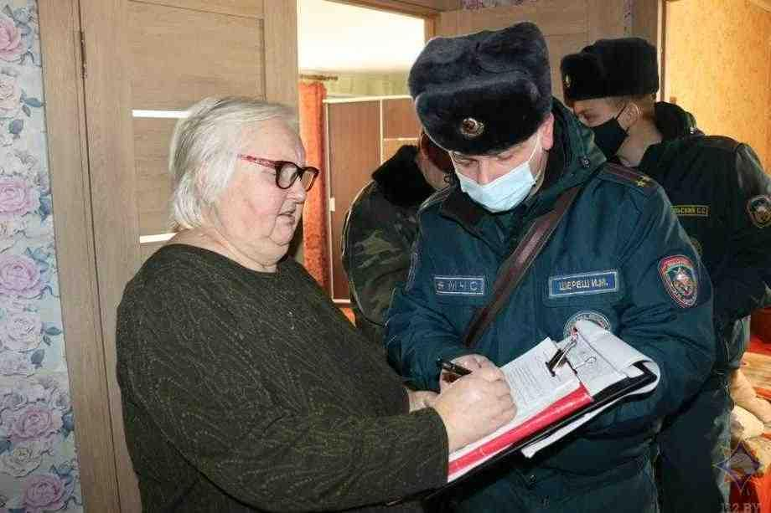
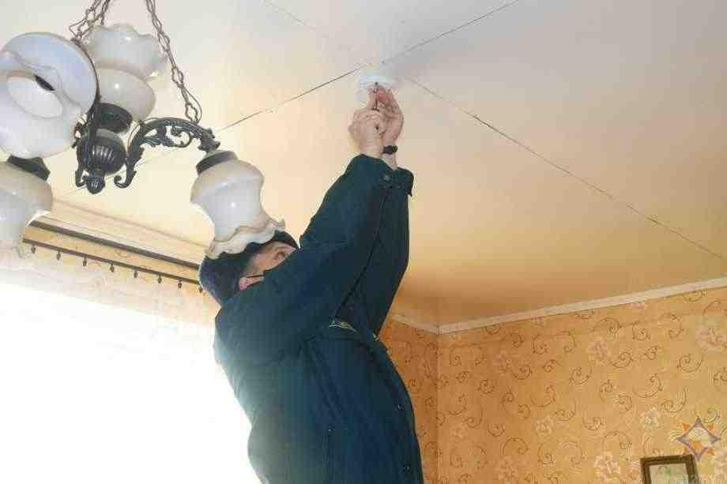
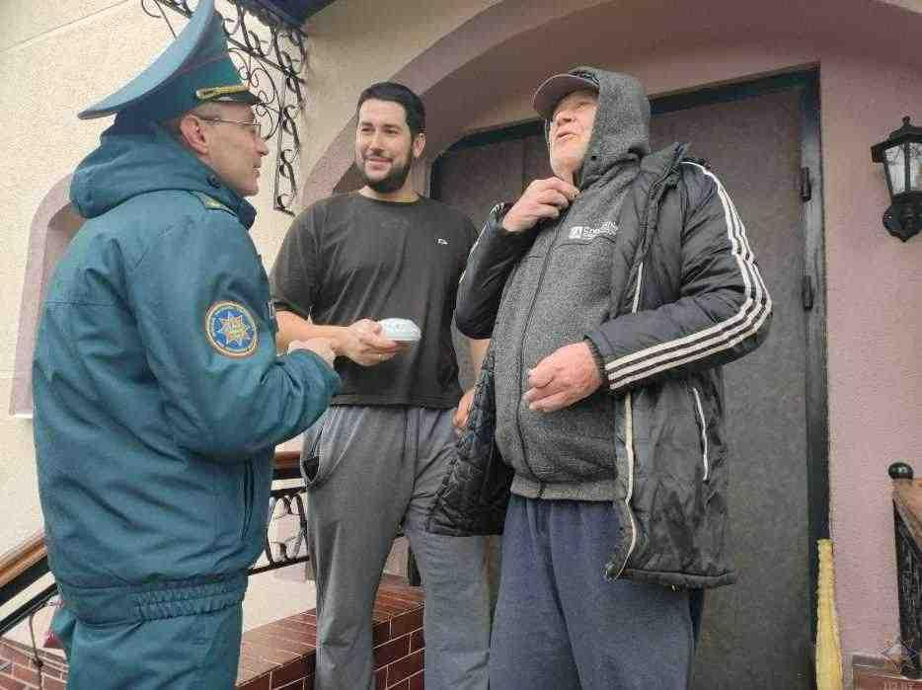
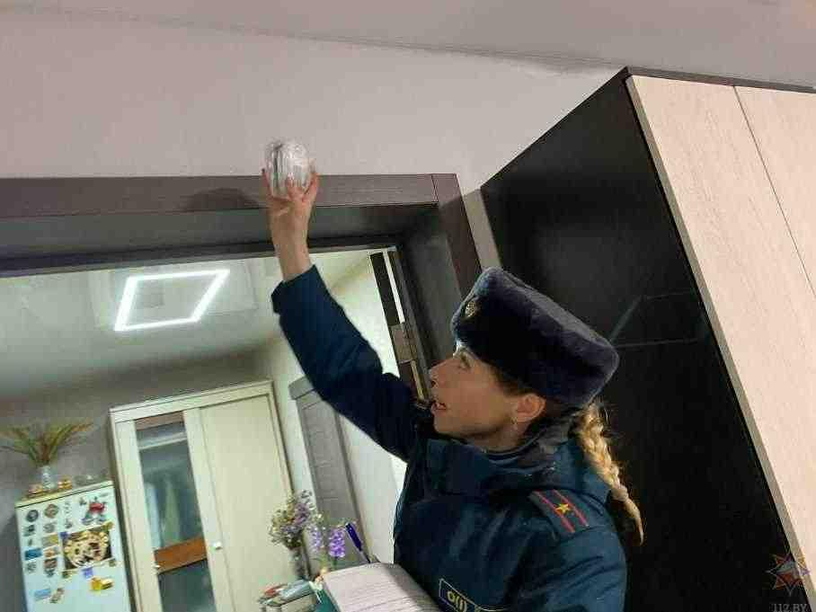
Профилактическая деятельность в жилом секторе

Slide 29
Проведены ремонты отопительных печей в 80 домовладениях, электропроводки в 41 домовладении, установлены АПИ в более чем 3 тыс. домовладениях (квартирах), в 13 домовладениях (квартирах) выполнены работы по установке и объединению АПИ в сеть (либо выводу сигнала на СЗУ)

Slide 30
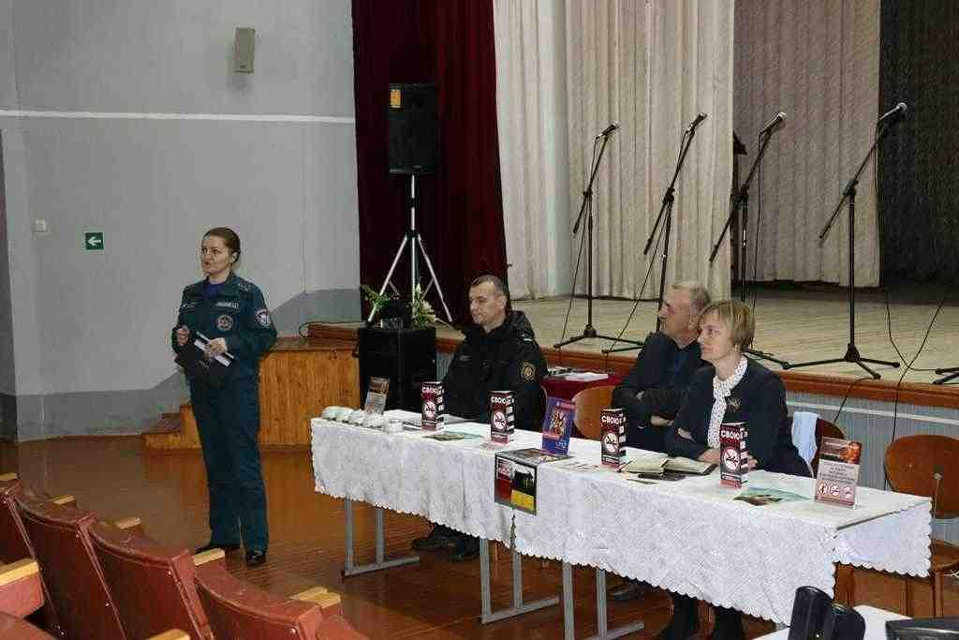
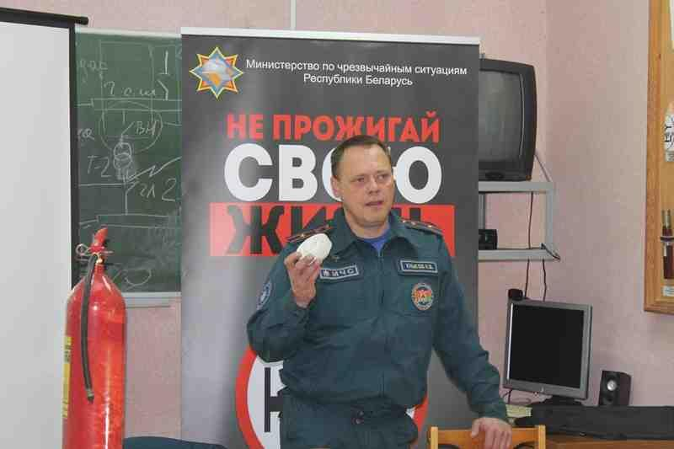
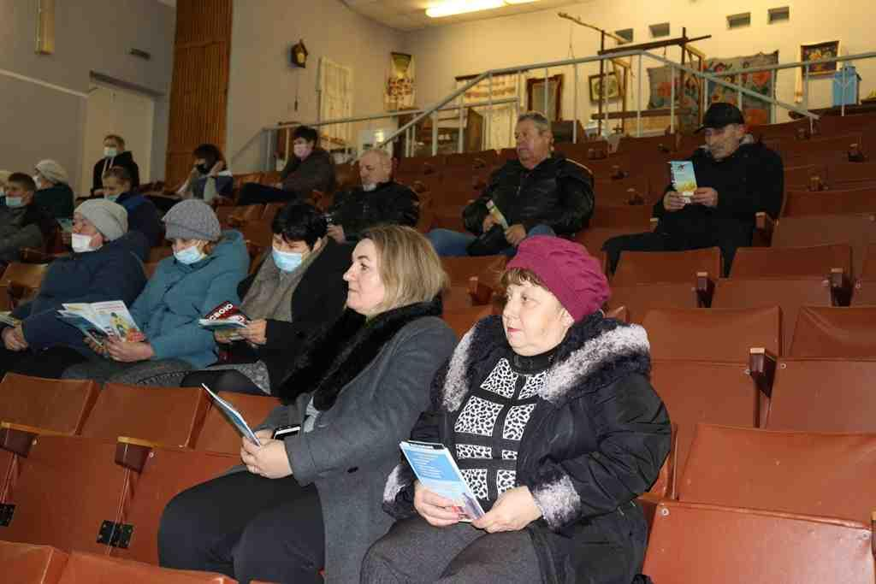
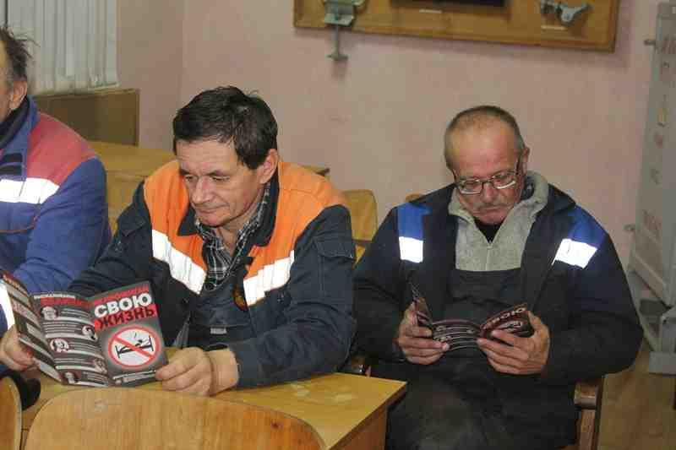
Сельские сходы, выступления в трудовых коллективах и на родительских собраниях

Slide 31
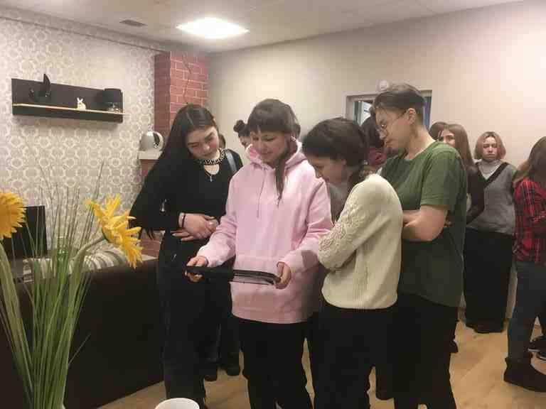
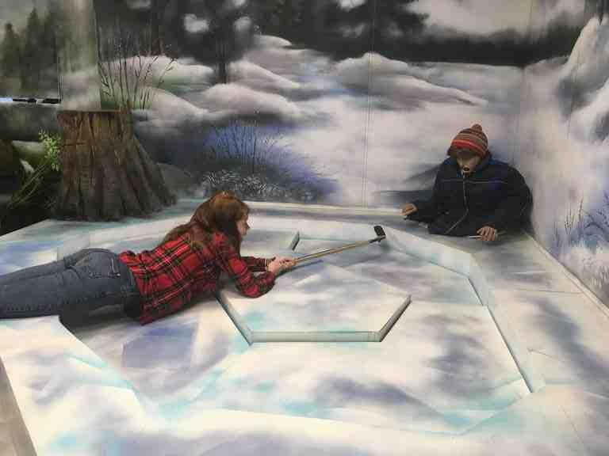
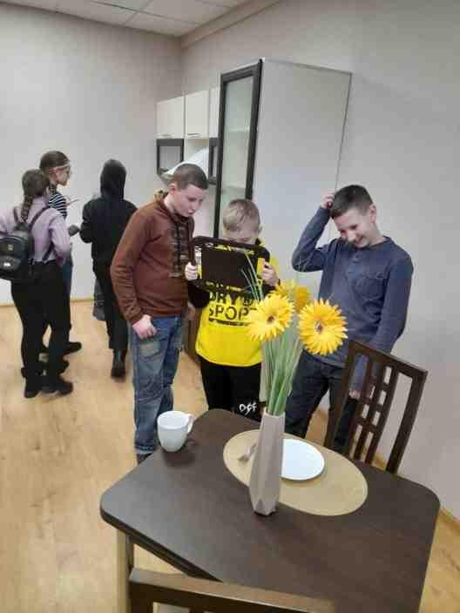
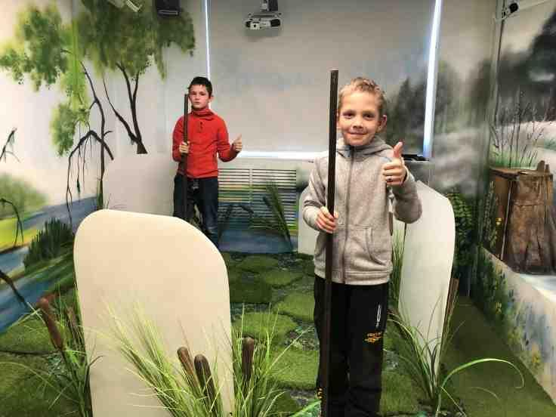
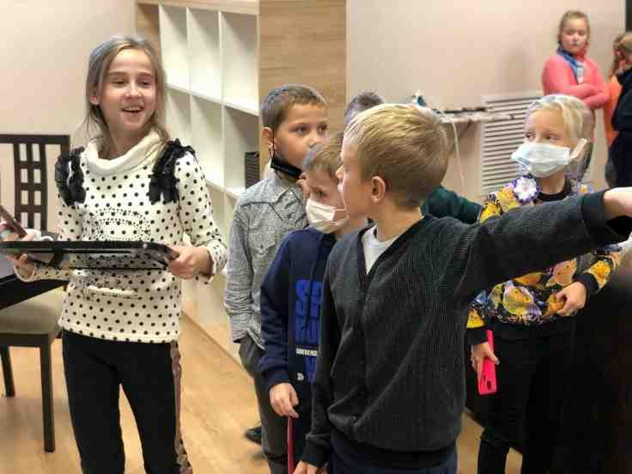
Центр безопасности Минской области

